Slide 1
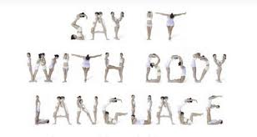
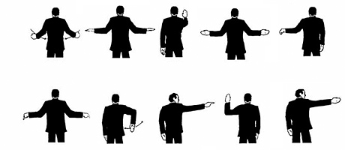
ΜΗ ΛΕΚΤΙΚΗ
Μη λεκτική επικοινωνία θεωρείται συνήθως η διαδικασία επικοινωνίας κατά την οποία στέλνουμε και δεχόμαστε μη λεκτικά (κυρίως οπτικά) μηνύματα. Η γλώσσα δεν είναι η μόνη πηγή επικοινωνίας, υπάρχουν επίσης κι άλλες. Μηνύματα μπορούν να σταλούν μέσω χειρονομιών και αγγιγμάτων (απτική επικοινωνία), μέσω της γλώσσας του σώματος ή της στάσης, της έκφρασης του προσώπου και οπτικής επαφής. Νοήματα μπορούν επίσης να κοινοποιηθούν μέσω αντικειμένων ή χειροποίητων έργων (δηλαδή ρούχα, κομμώσεις ή αρχιτεκτονική), σύμβολα και εικόνες (ή γραφικά). Ο λόγος εμπεριέχει μη λεκτικά στοιχεία γνωστά ως παραγλωσσικά, συμπεριλαμβανομένου της ποιότητας της φωνής, τον τόνο, την ένταση και τον τρόπο ομιλίας. Ο χορός θεωρείται επίσης μία μορφή μη λεκτικής επικοινωνίας. Παρομοίως, τα γραπτά κείμενα έχουν μη λεκτικά στοιχεία, όπως είναι ο γραφικός χαρακτήρας, η χωρική διάταξη των λέξεων.

Slide 2
ΜΗ ΛΕΚΤΙΚΗ
Μη λεκτική να γίνουν πομποί και δέκτες μηνυμάτων χρησιμοποιώντας ως κύριο μέσο τις ανθρώπινες αισθήσεις(ακοή, όραση, όσφρησεπικοινωνία είναι η διαδικασία κατά την οποία οι άνθρωποι μπορούν η, αφή) ως κώδικες επικοινωνίας. Μια υγιής επικοινωνία απαιτεί και από τα δύο της μέρη(λεκτική και μη λεκτική επικοινωνία) να βρίσκονται σε αρμονία και να συνδυάζοναι απόλυτα έτσι ώστε μαζί με τα λεγόμενα μας να διέπονται και οι ανάλογες κινήσεις.

Slide 3
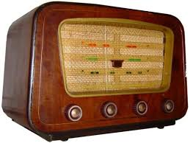
ΤΟ ΡΑΔΙΟΦΩΝΟ ΩΣ ΜΕΣΟ ΕΠΙΚΟΙΝΩΝΙΑΣ
Το ραδιόφωνο είναι ένα αρκετά παλιό μέσο μαζικής ενημέρωσης που όμως θεωρείται ως ένας ευχάριστος τρόπος ενημέρωσης και ψυχαγωγίας γιατί περνάει ειδήσεις με άποψη. Είναι αρκετά εύχρηστο καθώς μπορεί να χρησιμοποιηθεί παντού, είναι ακίνδυνο (σε σχέση με την τηλεόραση που μπορεί να προκαλέσει προβλήματα) και προσφέρει α) πληροφορίες και β) άκουσμα μουσικής.

Slide 4
Η γλώσσα των τυφλών

Slide 5
ΜΗ ΛΕΚΤΙΚΗ
Τα μέλη της ομάδας:
Ουγγρίνης Μανώλης
Σάρρας Δημήτρης
Και ο υπεύθυνος του PROJECT
<<ΠΕΡΔΙΚΑΤΣΗΣ ΔΙΟΝΥΣΙΟΣ>>

